Slide 1
Ocena czasopism naukowych w Polsce – cele, zasady, perspektywy
Jerzy Wilkin
Wydział Nauk Ekonomicznych UW
Przewodniczący Zespołu MNiSW d.s. oceny czasopism naukowych

Slide 2
Do czego służy ocena czasopism naukowych?
Podstawa oceny (kategoryzacji) jednostek naukowych (wydziałów i instytutów) – duże znaczenie oceny dorobku publikacyjnego tych jednostek;
Ranga czasopism naukowych (przynajmniej na poziomie oceny parametrycznej);
Ocena dorobku publikacyjnego pracowników naukowych;
Czy moglibyśmy sobie pozwolić na zaniechanie parametrycznej oceny czasopism i jednostek naukowych?

Slide 3
Skala przedsięwzięcia
Ocenie parametrycznej (kategoryzacji) podlega w Polsce ok. tysiąca jednostek naukowych ze wszystkich dziedzin i dyscyplin naukowych;
Liczba czasopism naukowych, które należy umieścić na liście MNiSW wraz z przypisanymi im punktami liczy ponad 16 tysięcy;
Na świecie publikuje się rocznie ponad 2 mln. artykułów naukowych, a liczba czasopism naukowych przekracza 28 tysięcy;
Czasopisma oceniane są w trzech zasadniczych grupach (lista A, B i C) według odmiennych kryteriów.

Slide 4
Punkt wyjścia dla prac Zespołu oceniającego
Propozycja zasad punktacji przygotowana przez zespół prof. M. Banacha (komentarz)
Krótki okres dla przygotowania listy czasopism 2012 wraz z punktacją
Dylemat: ocena parametryczna czy ocena ekspercka?
Propozycje środowiska naukowego (np. komitetów naukowych PAN)

Slide 5
Podstawy umieszczenia czasopism na poszczególnych listach
Lista A (tzw. lista filadelfijska):czasopisma posiadajace obliczony Impact Factor wg. „Journal Citation Reports” (baza Thomson Reuters);
Lista B: głownie czasopisma krajowe oceniane według przyjętych przez Zespół zasad;
Lista C: czasopisma umieszczone w bazie European Refrence Index of the Humanities (ERIH)

Slide 6
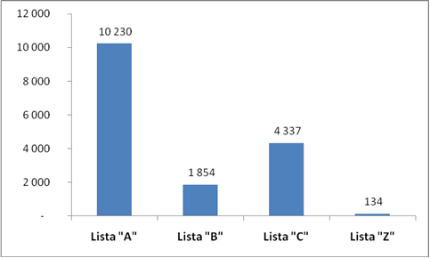
Liczebność czasopism na poszczególnych listach, 2012 r.

Slide 7
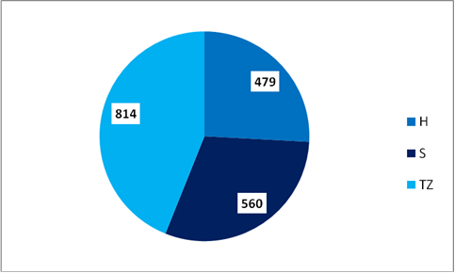
Liczba czasopism naukowych części „B” wykazu w podziale na grupy nauk

Slide 8
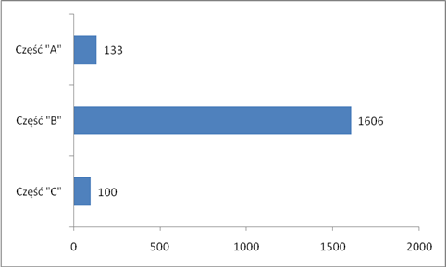
Liczba polskich czasopism naukowych w poszczególnych częściach wykazu 2012

Slide 9
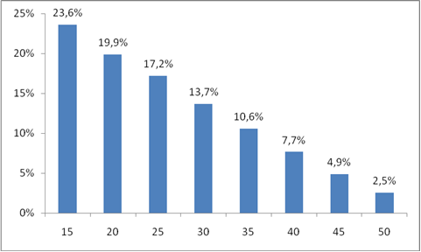
Rozkład ocen czasopism w ramach części „A” wykazu

Slide 10
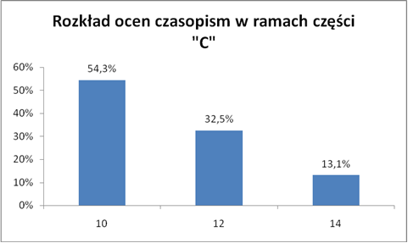
Rozkład ocen czasopism w ramach części „C” wykazu (lista ERIH, 2012 r.)

Slide 11
Rozkład ocen w ramach listy B
W ramach części „B” wykazu analiza rozkładów ocen czasopism przeprowadzona została dla każdej z grup nauk osobno. Średnia wartość uzyskanych punktów uzyskanych przez czasopisma w poszczególnych grupach przedstawia się następująco:
H – 4,5
S – 5,0
TZ – 4,4

Slide 12
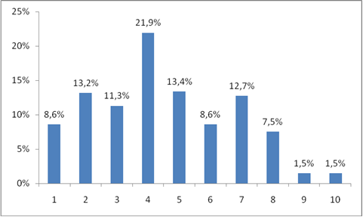
Rozkład ocen czasopism w ramach części „B” wykazu – grupa „H”

Slide 13
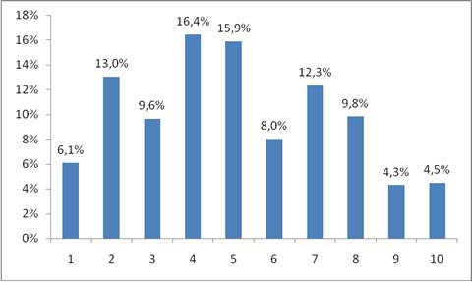
Rozkład ocen czasopism w ramach części „B” wykazu – grupa „S”

Slide 14
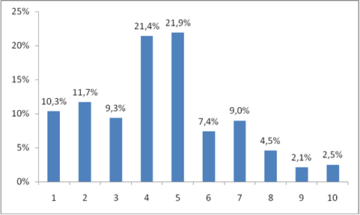
Rozkład ocen czasopism w ramach części „B” wykazu – grupa „TZ”

Slide 15
Kryteria wstępne

Slide 16
Kryteria oceny
Formularz oceny | % czasopism spełniających warunek
Indeks cytowań PIF | 30,4
Zagraniczna afiliacja autorów | 46,1
Indeksacja w bazach danych | 37,3
Liczba artykułów naukowych publikowanych/rok | 79,9
Umiędzynarodowienie recenzentów | 25,6
Częstotliwość wydawania | 51,4
Język publikacji | 44,0
Umiędzynarodowienie rady naukowej | 52,1
Wersje on-line | 70,6
Redaktorzy językowi | 71,2
Redaktor statystyczny | 38,4
Redaktorzy tematyczni | 71,5

Slide 17
Znaczenie poszczególnych kryteriów oceny
W ramach analizy wpływu poszczególnych kryteriów na ogólną ocenę czasopisma, w grupie czasopism „S” największy wpływ na ocenę mają:
liczba publikowanych artykułów na rok – 31% całkowitej średniej oceny czasopisma
umiędzynarodowienie rady naukowej – 12%
indeksacja w bazach danych – 11%
język publikacji – 10%
redaktorzy, częstotliwość wydawania – 8%

Slide 18
Zmiany wprowadzane w 2013 r.
Uwzględnienie Polskiego Współczynnika Wpływu (polski indeks cytowań) – nie został ostatecznie uruchomiony w 2013 r. ze względów proceduralno-biurokratycznych
Zmniejszenie tzw. stałej przeniesienia z 0,4 do 0,3
Poszerzenie listy baz indeksacyjnych
Niewielkie zmiany wag poszczególnych kryteriów
Przyjęcie dla listy C (lista ERIH) jednolitej punktacji w wysokości 10 punktów

Slide 19
Ocena czasopism naukowych w 2014 r.
Nie będzie uruchamiana nowa ankieta dla oceny czasopisma.
Lista A zostanie uaktualniona, na podstawie nowych danych dotyczących Impact Factor
Lista B zostanie bez zmian (z uwzględnieniem odwołań)
Lista C pozostanie bez zmian

Slide 20
Kierunki prac Zespołu d.s. oceny czasopism naukowych
W kwietniu 2014 r. powołany został nowy Zespół;
Do końca 2014 r. mają być przygotowane nowe kryteria i zasady oceny czasopism, uwzględniające dotychczasowe doświadczenia Zespołu, postulaty i opinie środowiska naukowego oraz doświadczenia międzynarodowe.
Uznaliśmy, że prace nad nowymi podstawami oceny czasopism powinny być połączone z pracami nad zasadami oceny jednostek naukowych i oceny karier naukowych.
Ścisła współpraca z KEJN

Slide 21
Rozważane przez Zespół kierunki modyfikacji zasad oceny czasopism
Przejście od corocznej oceny czasopism naukowych do oceny okresowej, np. dwuletniej.
Uwzględnienie tzw. oceny eksperckiej, przynajmniej w odniesieniu do najlepszych czasopism w poszczególnych dyscyplinach (lista B).
Czteroskładnikowa podstawa oceny: kryteria formalne, PIF, PWW, ocena ekspercka.
Na liście B powinny znajdować się tylko polskie czasopisma (wydawane w Polsce) bez względu na język ich publikacji.

Slide 22
Kierunki modyfikacji …, c.d.
Uwzględnienie PIF, PWW i oceny eksperckiej eliminuje konieczność utrzymania tzw. „stałej przeniesienia”, która w 2013 r. wynosiła 0,3 ogólnej punktacji.
W odniesieniu do listy A, rozważyć należy rozszerzenie podstawy oceny, uwzględniając oprócz listy JCR, także listę rankingową czasopism przygotowaną przez SCIMAGO (na bazie SCOPUS).
Rozwiązanie problemu listy C. Porządkowanie bazy ERIH w skali europejskiej zostało już rozpoczęte przez norweską instytucję bibliometryczną: Norwegian Social Science Data Services (projekt ERIH+)

Slide 23
Ocena parametryczna – konieczność, dobrodziejstwo czy przekleństwo?
Konkluzje debaty PAU (Tomaszowice, 2013) opublikowane w tomie: „Oceny nauki” 2014:
Wszyscy uczestnicy zgodzili się, że przeprowadzanie periodycznej oceny jednostek naukowych oraz pracowników jest – niestety – niezbędne.
Żaden z uczestników nie kwestionował tezy, iż dobrze przeprowadzona ocena peer review jest rozwiązaniem najlepszym, uznano jednak, że jest to rozwiązanie kompletnie niepraktyczne.
W tej sytuacji nie da się uniknąć oceny parametrycznej, a przyszłe działania ministerstwa powinny zmierzać w kierunku jej uproszczenia i zracjonalizowania.

